Slide 1
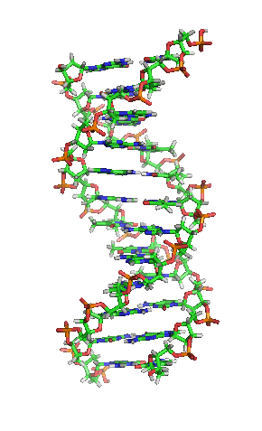
Genetische Algorithmen

Slide 2
Übersicht
Grundbegriffe und Grundlagen
Gemeinsame Implementierung eines Simulations Problems
Pizza Pause!
Ideen und Anregungen für einen geeigneten GA
Lösen des Simulations Problems mit GA und anschliesender Vergleich

Slide 3
Was sind GA?
Verfahren zum lösen von Optimierungsproblemen
Statistic Gradient Decent
Basiert auf der Evolutionstheorie und der Genetik
Der Stärkere Überlebt → der Schwache stirbt aus.

Slide 4
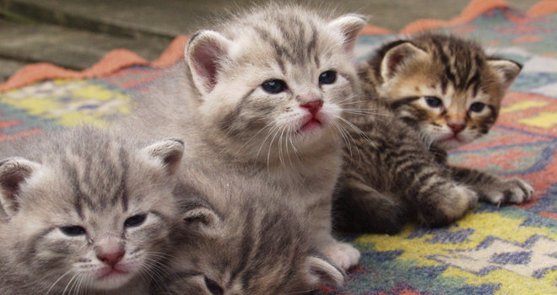
Das Individuum (Phänotyp)

Slide 5

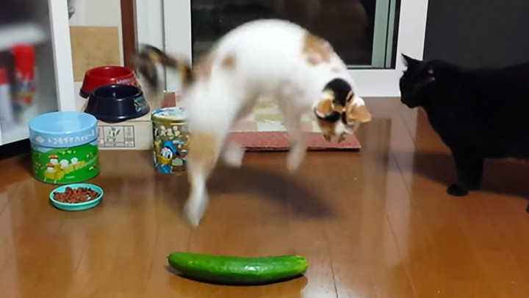
Eigenschaften und Verhaltensweisen

Slide 6
Das Gen
Teilabschnitt der DNA
Codiert eine Teil-Eigenschaft oder eine Teil-Verhaltensweise

Slide 7
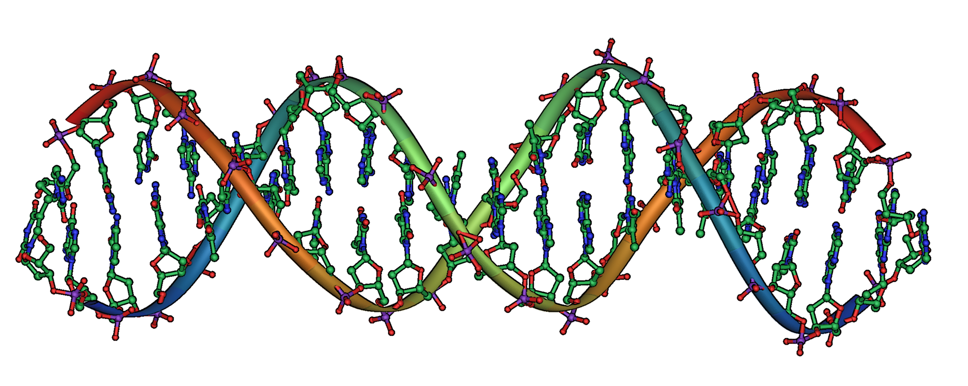
Die DNA (Genotyp)

Slide 8
Allel
Ausprägung eines Gens
Ein fester Wert des zugrundeliegenden Alphabets

Slide 9
    Population
    Generation
    Fitness
    Fitnessfunktion

Slide 10
Ablauf
1) Bevölkerung / Population: Es wird eine Zufällige Population erstellt
2) Bewertung / Ranking / Fitness: Die Population wird anhand einer Bewertungsfunktion bewertet.
3.1) Überleben / Survival: Anhand der Bewertung wird eine prozentuale Überlebenswahrscheinlichkeit der einzelnen Individuen ermittelt.

Slide 11
Ablauf
3.2) Auswahl / Selektion: es wird zufällig aber gewichtet nach der Überlebenswahrscheinlichkeit aus den Individuen der Grundstamm für die nächste Population ausgewählt.
4.1) Fortpflanzung / Crossover: Es werden Nachkommen aus der zufälligen Kreuzung des Grundstamms erzeugt.
4.2) Mutation / Mutation: Die Nachkommen werden mit einer geringen Wahrscheinlichkeit zufällig leicht verändert.
--> Es wird wieder 2) die Bewertung der neuen Individuen durchgeführt.

